Slide 1

Desenvolvimento de Sistemas II Agenda 08 Fichário
Mônica Zungalo Quintal

Slide 2

Apresentação da proposta
Sistema de gerenciamento de amigos.
Criar um projeto para salvar o nome, apelido e e-mail de seus amigos.
Criação de uma base de dados.
Incluindo abordagem das quatro operações básicas (inserir, excluir, atualizar e deletar).
Realizar a verificação de login e senha do usuário.
Desenvolvimento de scripts:
login, principal, listagem, adição e exclusão de registros.
Logoff.

Slide 3

Por onde começar?
Preparando o ambiente:
Editor de texto (como VSCode)
Ferramentas como USBWebServer, XAMPP.
PHP, MySQL.
Navegador, como Google Chrome.
Escolher as tecnologias utilizadas.
Avaliar requisitos e prazos.

Slide 4


Tecnologias utilizadas
Código aberto.
Consegue executar várias funções simultaneamente sem alterar a velocidade do provedor.
Multiplataforma (consegue executar várias funções simultaneamente sem alterar a velocidade do provedor).
Compatível com diversos bancos de dados
Código aberto (código-fonte disponibilizado gratuitamente e pode ser utilizado, estudado, modificado e distribuído).
Facilidade de uso.
Compatibilidade com diversas plataformas.
Suporte da comunidade.
Segurança.

Slide 5
Criação do banco de dados
Criando Banco de Dados pwii:
Criando tabela “usuário”:
CREATE DATABASE `pwii`;
CREATE TABLE `pwii`.`usuario` (
`idusuario` INT(11) NOT NULL AUTO_INCREMENT,
`nome` VARCHAR(45) NOT NULL,
`senha` VARCHAR(45) NOT NULL,
PRIMARY KEY (`idusuario`)
);
Criando tabela “amigo”:
CREATE TABLE `pwii`.`amigo` (
`idamigo` INT NOT NULL AUTO_INCREMENT,
`nome` VARCHAR(45) NOT NULL,
`apelido` VARCHAR(45) NOT NULL,
`email` VARCHAR(45) NOT NULL,
PRIMARY KEY (`idamigo`)
);
Adicionando um registro de login:
INSERT INTO `pwii`.`usuario` (`nome`, `senha`) VALUES (‘monica’, ‘monica123');

Slide 6
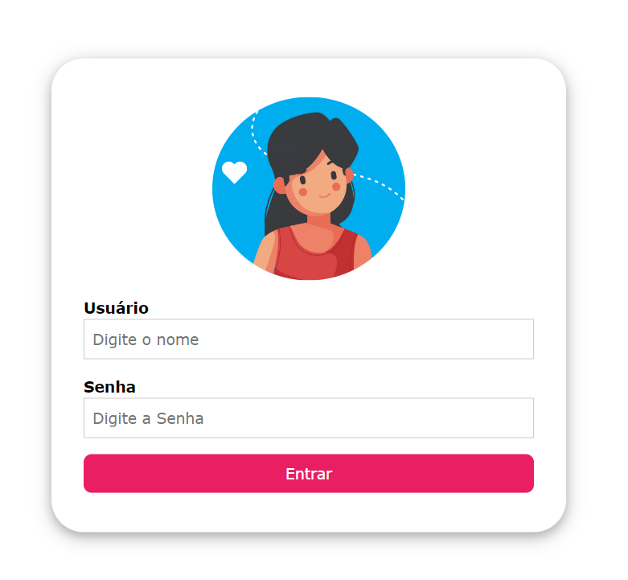
Tela de login
Arquivo index.php.
Desenvolvimento de um formulário, contendo os campos “nome” e “senha”, e um botão “Entrar”.
Este arquivo tem o propósito de fornecer acesso à página principal.
Permite identificar se o usuário existe, e verifica se a senha digitada é a mesma gravada no banco de dados.

Slide 7
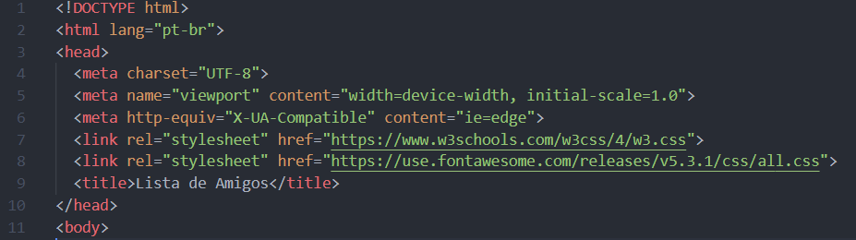
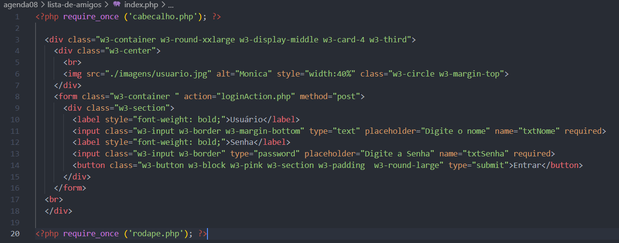
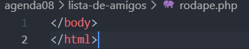
Tela de login codificando…
cabecalho.php
index.php
rodape.php

Slide 8
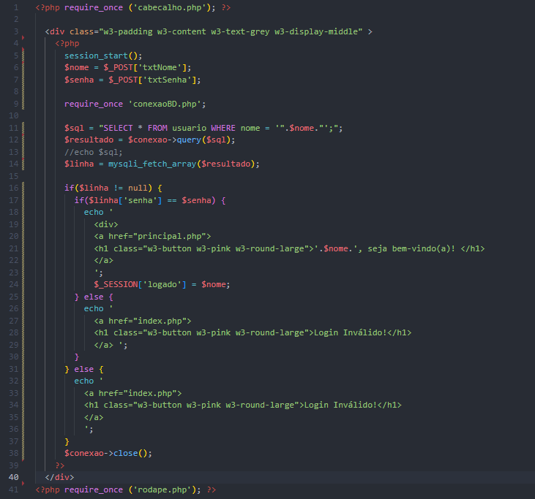
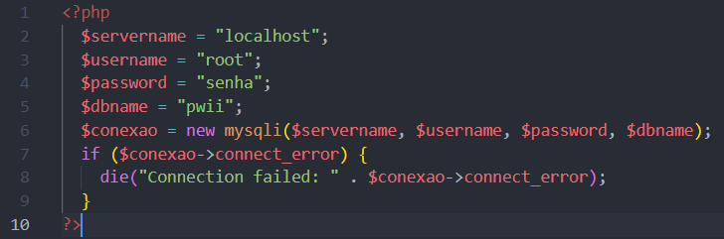

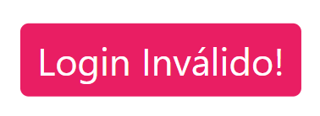
Tela de login (action) codificando…
conexaoBD.php
Este arquivo realiza:
Conexão com o banco de dados, através do MySQLi.
Criação e execução da sentença SQL de SELECT, verificando se existe ou não o usuário.
Verifica se a senha digitada no formulário é a mesma gravada no banco de dados.
Caso usuário e senha estejam cadastrados, redireciona para o script principal.php.
loginAction.php

Slide 9

Utilizando o conceito de importação de arquivos
Arquivos conexaoBD.php, cabecalho.php e rodape.php.
Em uma possível troca de senha, precisaríamos apenas alterar o arquivo “conexaoBD”, e todo o projeto seria “atualizado” e utilizaria a senha correta. Além disso, diminui a quantidade de códigos digitados, evita esquecimentos e erros.
Require, require_once, include, include_once.

Slide 10
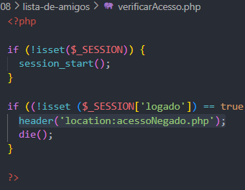
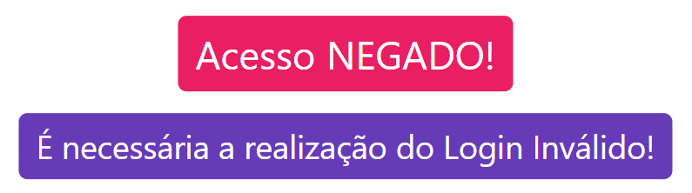
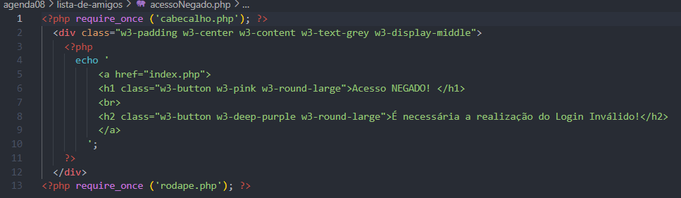
SESSION e suas variáveis
verificarAcesso.php
Realizam armazenamento de informações do usuário para serem utilizadas em várias páginas durante seu acesso
Exemplo: arquivo loginAction.php
“verificarAcesso” verifica se há uma sessão aberta e se a variável logado está iniciada.
caso não esteja, utilizando a função nativa header, redirecionaremos o acesso para o arquivo acessoNegado.php
require_once ('verificarAcesso.php’) em todos os arquivos garante a verificação do acesso.
acessoNegado.php

Slide 11
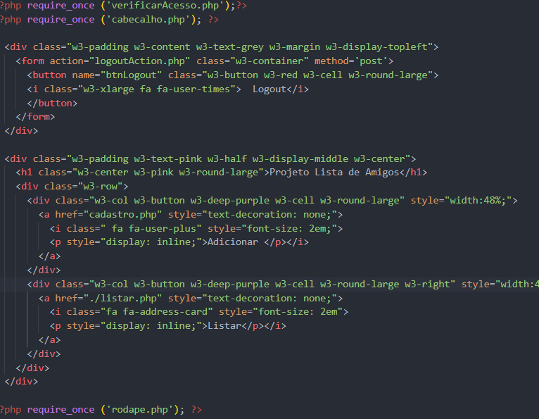
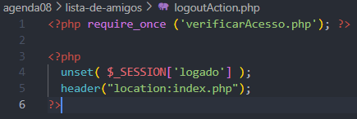
Página principal codificando...
principal.php
Este script contém dois links, que direcionarão para a realização das ações relacionadas ao banco de dados.
O arquivo “logoutAction.php” remove a variável de sessão “logado” e redireciona (função header) para a página inicial “index”.
logoutAction.php

Slide 12
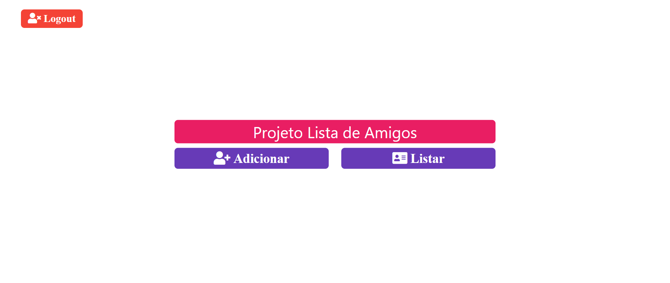
Página principal codificando...
logoutAction.php
cadastro.php
listar.php

Slide 13
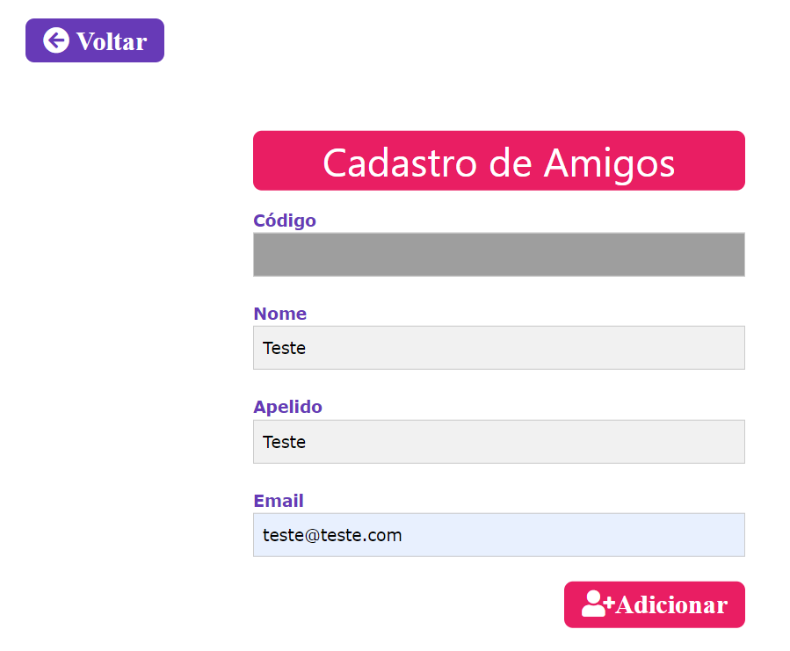
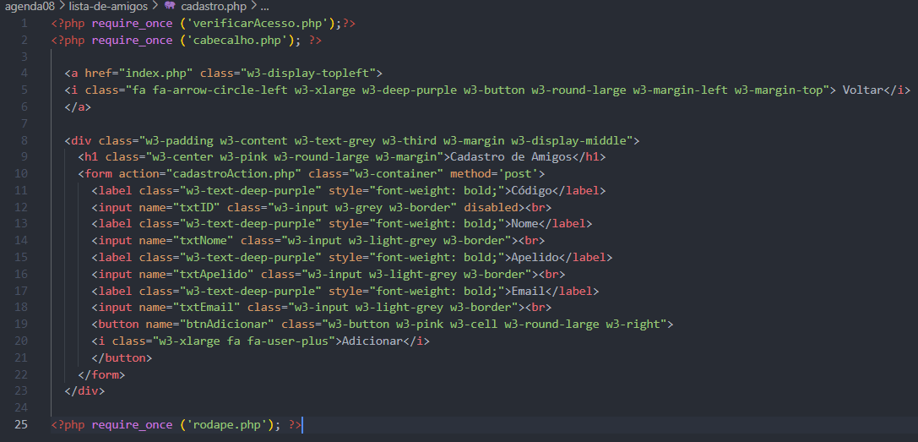
Cadastro codificando...
cadastro.php

Slide 14
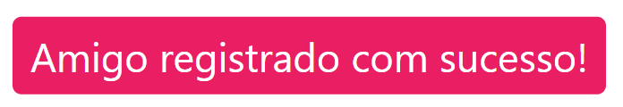
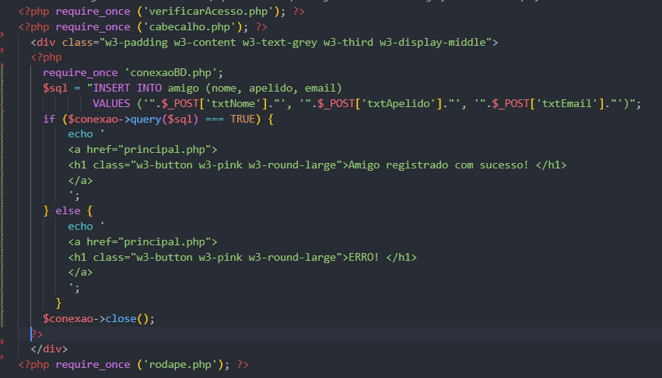
Cadastro (Action) codificando...
cadastroAction.php

Slide 15
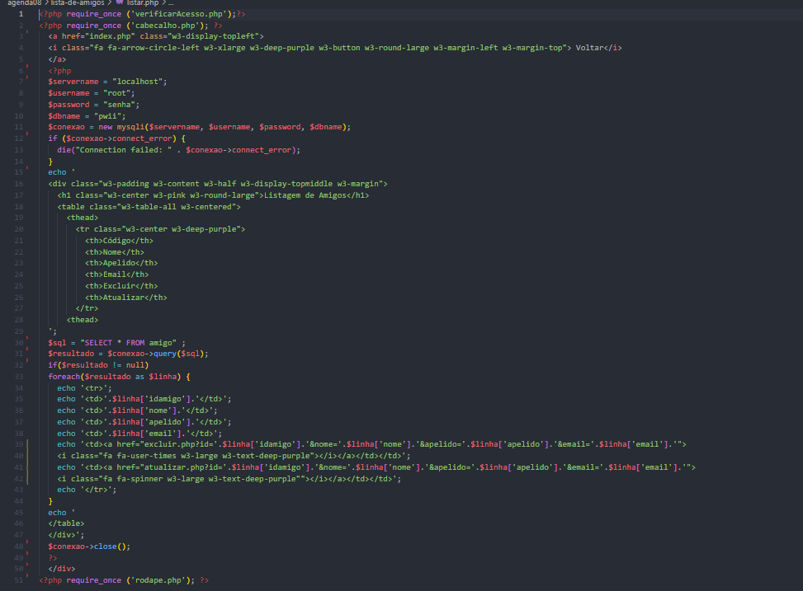
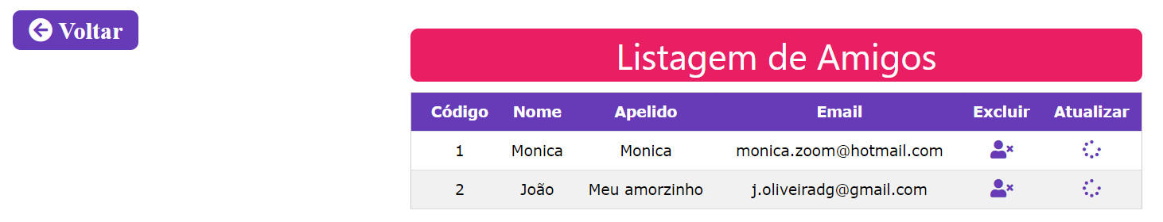
LISTAR codificando...
listar.php

Slide 16
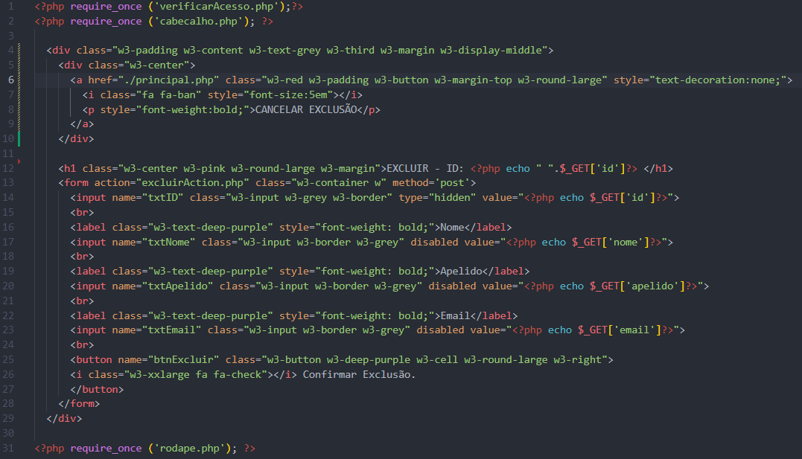
EXCLUIR codificando...
excluir.php

Slide 17
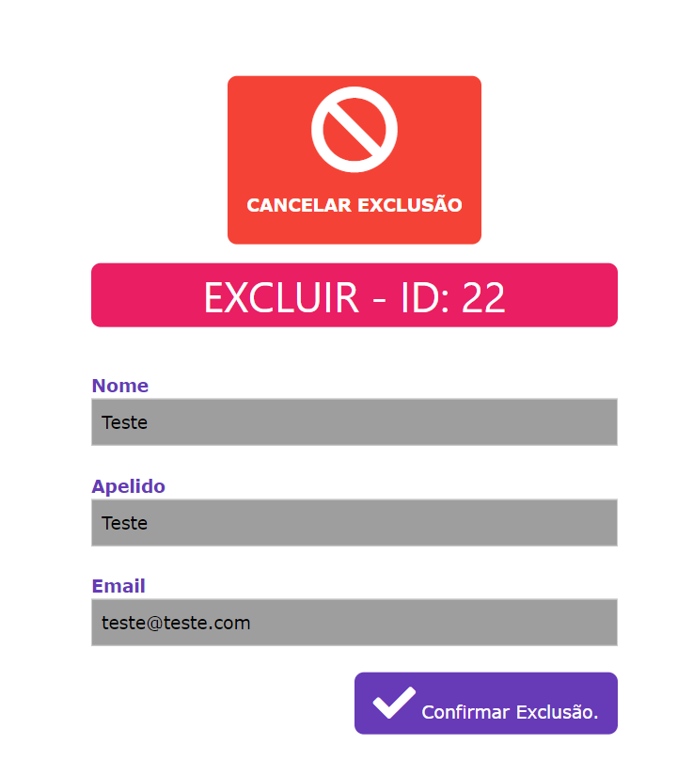
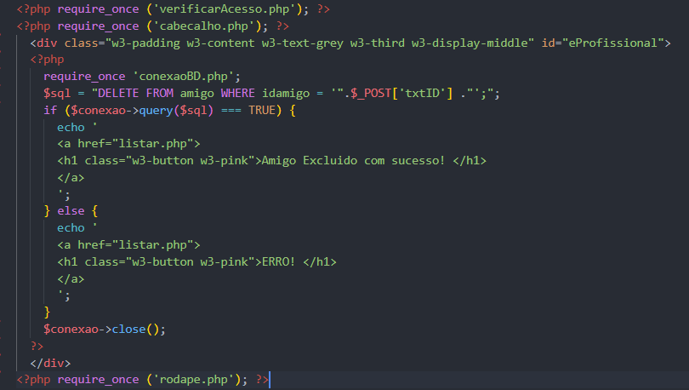

EXCLUIR (Action) codificando...
excluirAction.php

Slide 18
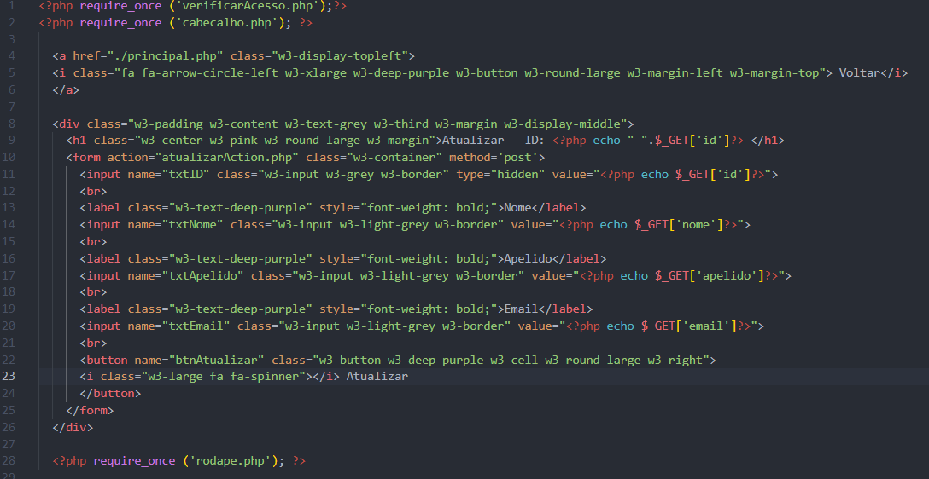
ATUALIZAR codificando...
atualizar.php

Slide 19
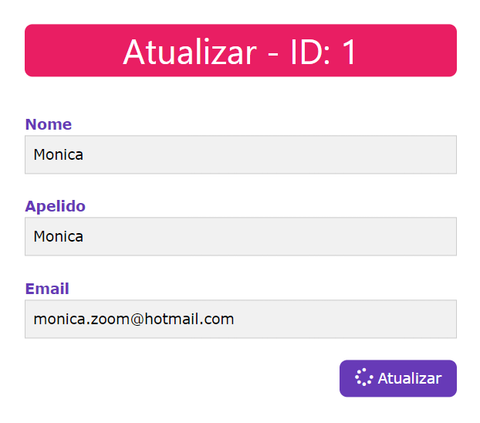
ATUALIZAR (action) codificando...
atualizarAction.php

Slide 20
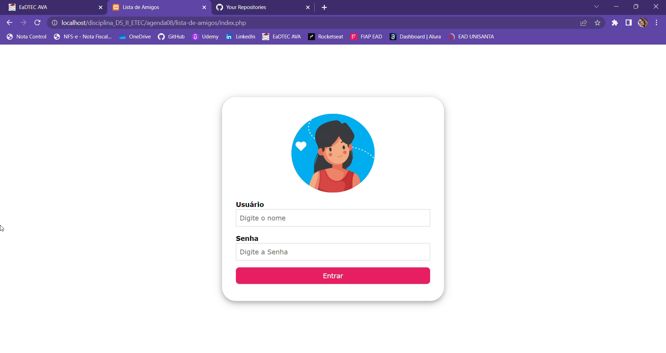
demonstração

